Slide 1
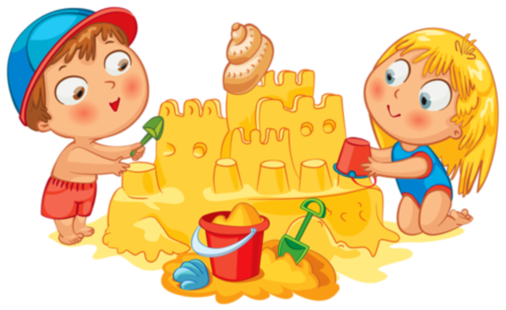
Муниципальное автономное дошкольное образовательное учреждение Муниципального образования город Ирбит «Детский сад № 25» ,623850, Свердловская область, г. Ирбит, ул. Елизарьевых, д. 23 а телефон:8(34355) 6-71-33, 6-34-60
Безопасность детей летом
Выполнили воспитатели первая группа раннего возраста № 2
Григорьева С. В..
Удинцева С. П.

Slide 2
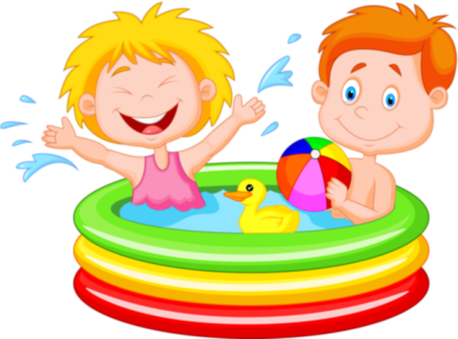
Уважаемые родители!
Впереди долгожданное тепло, а значит, большую часть времени дети будут проводить на свежем воздухе. Чтобы отдых оставил приятные впечатления и воспоминания, а неприятности не омрачили три летних месяца, стоит заранее подумать, о каких правилах безопасности необходимо напомнить детям:

Slide 3
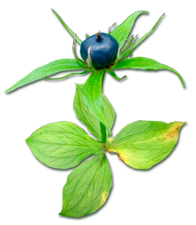
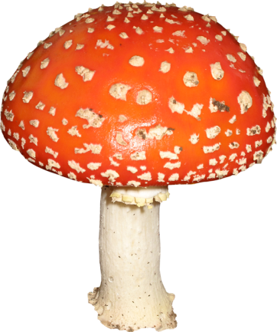
Не все, что привлекательно выглядит, является съедобным.
Лето – самое подходящее время, чтобы вместе с детьми изучить названия растений, ягод и плодов. Если у вас есть сад, постарайтесь, чтобы в нем не росло ничего ядовитого. В любом случае установите правило : если не знаешь руками не трогай.

Slide 4
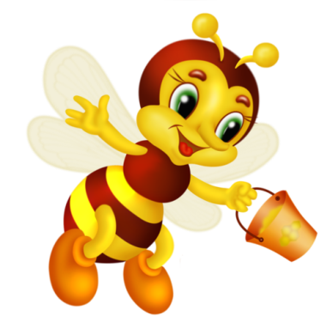
Осторожнее с насекомыми.
С наступлением тепла на улице появляется большое количество насекомых. Некоторые из них безвредны (бабочки, божьи коровки, кузнечики и др.), а другие представляют угрозу для ребенка (клещи, комары, мошки, пчелы и др.).
Выходя из дома на прогулку, наносите на кожу ребенка средства, отпугивающие насекомых. Укусов пчел, ос и шершней можно избежать, если дети не будут играть среди цветов.
Помните и применяйте на практике простейшие меры предосторожности.

Slide 5
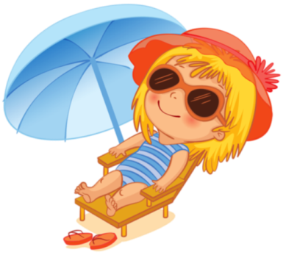
Защититься от солнца
Стоит, как можно раньше познакомить ребенка с солнцезащитным кремом и объяснить, для чего и как часто им пользоваться. И нужно не забывать про головной убор и зонт для пляжных игр, а также о том, что необходимо чередовать время пребывания на солнце с играми в тени. Соблюдайте питьевой режим, чтобы не допустить обезвоживания. Давайте ребенку очищенную воду без газа. Одевайте ребенка по погоде.

Slide 6
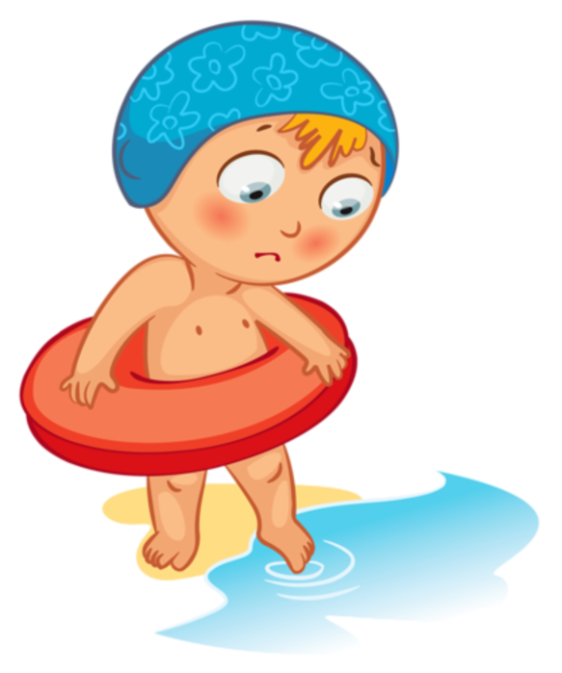
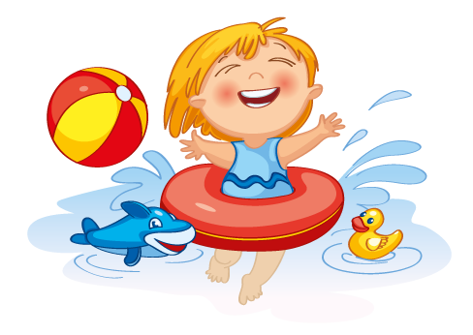
Купаться под присмотром взрослого
Даже если ребенок уверенно плавает или одет в специальные нарукавники, жилет и круг, обязательно будьте рядом с ним внимательным наблюдателем и не упускайте его из виду.

Slide 7
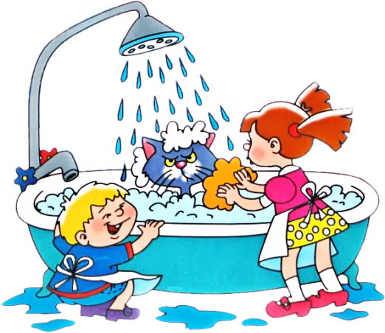
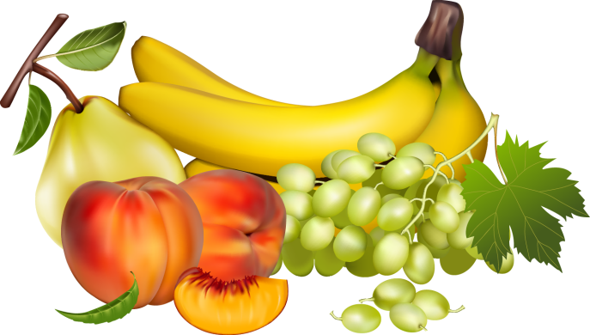
Мыть руки перед едой
А также мыть овощи, фрукты и ягоды. Чтобы избежать инфекций, летом необходимо чаще напоминать детям о простых правилах гигиены, а также иметь с собой влажные салфетки на случай, если рядом не окажется воды. Также летом нужно тщательно следить за скоропортящимися продуктами и не хранить их при комнатной температуре.

Slide 8
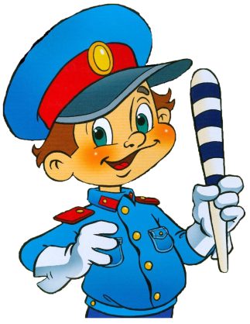
Общие правила безопасности детей летом
К сожалению, опасности подстерегают детей не только в местах отдыха, но и на детской площадке, на дороге, в общественных местах.
Следование рекомендациям поможет снизить риски:
Обязательно учите ребенка переходу улицы по светофору, расскажите об опасности, которую несет автомобиль.

Slide 9
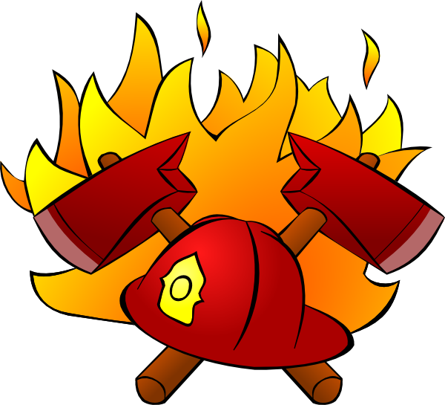
Важно научить и правилам пожарной безопасности в летний период. Не позволяйте разводить костры без присутствия взрослых. Поясните опасность огненной стихии в быстром распространении на соседние объекты.

Slide 10
Следование простым рекомендациям поможет обезопасить жизнь и здоровье вашего ребенка и позволит провести летние дни с максимальным удовольствием.

Slide 11
Спасибо за внимание!

